Slide 1



Лекция 2. Биофизические модели нейронов и связей
Николай Ильич Базенков, к.т.н.
Институт проблем управления им. В.А. Трапезникова РАН
Летняя школа РАИИ, 5-18 июля 2021 г.

Slide 2
Математические модели нейронов
Феноменологические модели – воспроизводят поведение, а не внутренние механизмы
Биофизические модели – стараются точно воспроизвести механизмы работы нейрона
Izhikevich, E. M. (2003). Simple model of spiking neurons. IEEE Trans. on Neur. Networks

Slide 3
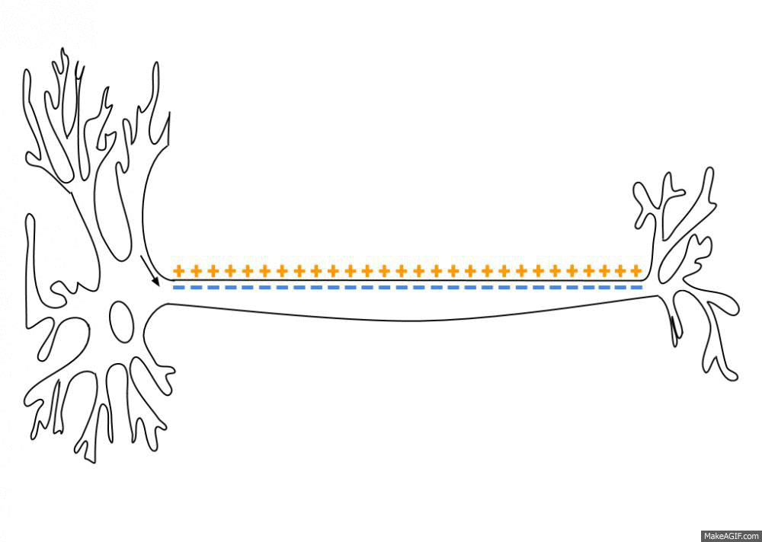
Потенциал действия
Потенциал действия (спайк) – быстрая деполяризация мебраны, которая распространяется по аксону к синаптическим окончаниям.
https://en.wikipedia.org/wiki/Action_potential

Slide 4
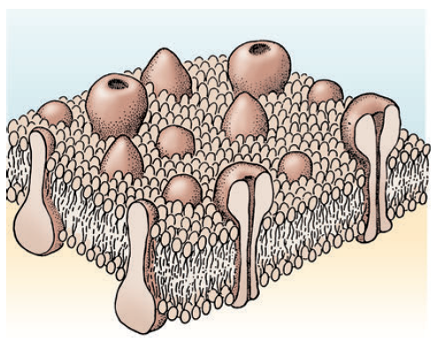
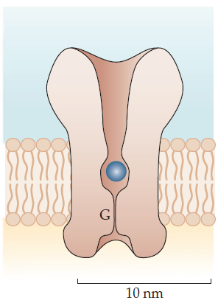
Ионные каналы
Ионные каналы (ion channels) – белковые молекулы, которые образуют поры в мембране и способны избирательно пропускать ионы, когда находятся в открытом состоянии

Slide 5
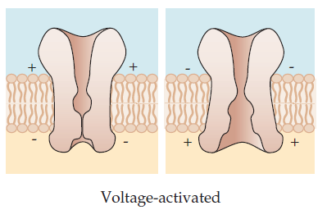
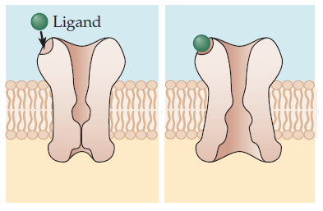
Управление ионными каналами
Потенциал-зависимые (voltage-gated)
Реагируют на изменения мембранного потенциала.
Лиганд-активируемые (ligand-gated)
Управляются молекулами нейротрансмиттеров.
Независимые
Всегда находятся в открытом состоянии.
Активируемые внутриклеточно
Механо-, температуро-, свето-чувствительные и др.

Slide 6
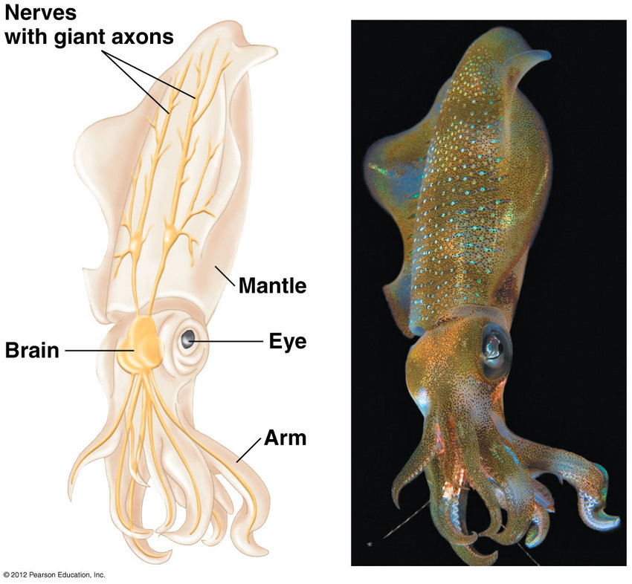
Исследования Ходжкина и Хаксли (1952г.)
Нобелевская премия в 1963 г.

Slide 7
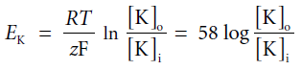
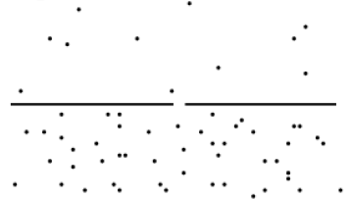
Равновесный потенциал
Разница концентраций ионов создает химический потенциал
Чтобы концентрации оставались постоянными, потенциал на мембране должен уравновешивать возникающую тенденцию к оттоку (притоку) ионов из (в) клетки
Уравнение Нернста
[K]_{o}
outside
+
E_{K}<0
E_{K} – равновесный потенциал
[K]_{o}, [K]_{i} – концентрации снаружи и внутри клетки
–
[K]_{i}
inside

Slide 8
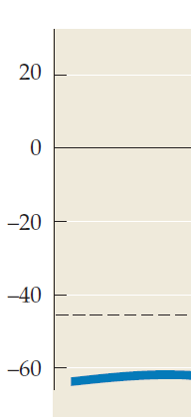
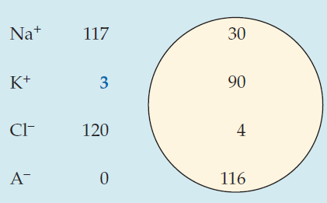
Равновесный потенциал
E_{Na} = 55 мВ
Концентрации ионов (нейрон лягушки)
Na⁺ - приток
u_{rest} = -65 мВ
K⁺ - отток
E_{K} = -77 мВ
Постоянный равновесный потенциал нейрона поддерживается:
Свободным притоком Na⁺ и оттоком K⁺ ( )
Активным транспортом Na⁺:K⁺ (3:2) ( )
Сбалансированным притоком/оттоком других ионов (Cl⁻)
Постоянной концентрацией в клетке отриц. ионов А⁻

Slide 9
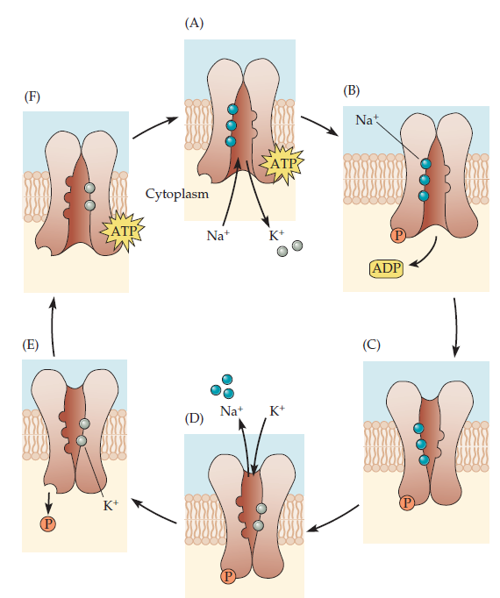
Натрий-калиевый насос
2 K⁺ + АТФ
↕
3 Na⁺

Slide 10
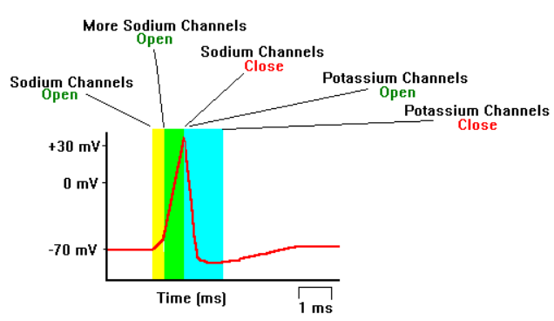
Потенциал действия
Потенциал действия обусловлен согласованной работой потенциал-зависимых натриевых (sodium) и калиевых (potassium) каналов.
Neuroscience for kids
https://faculty.washington.edu/chudler/ap.html

Slide 11
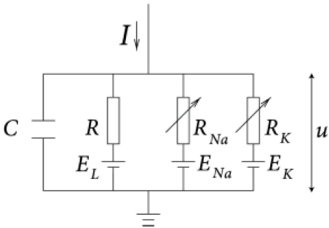
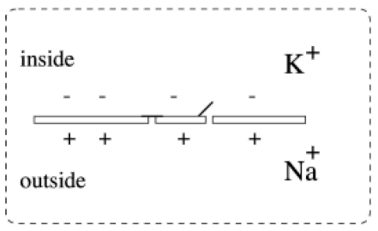
Электрическая схема мембраны
R_{Na}, R_{K} – сопротивление натриевых и калиевых каналов
R – сопротивление утечки (Cl⁻ и другие ионы)
E_{L}, E_{Na}, E_{K} – потенциалы Нернста для утечки, натрия и калия
C – емкость мембраны
u – мембранный потенциал
I – суммарный ток через мембрану
W. Gerstner Neuronal Dynamics
https://neuronaldynamics.epfl.ch/online/Ch2.S2.html

Slide 12
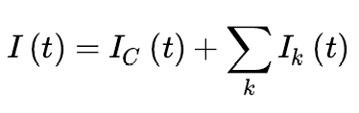
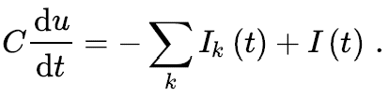
Динамика мембранного потенциала
Внешний ток I(t) распределяется на ток зарядки мембраны I_{C} и
токи отдельных ионов I_{k}, k=Na, K, L
Уравнение динамики мембранного потенциала:
W. Gerstner Neuronal Dynamics
https://neuronaldynamics.epfl.ch/online/Ch2.S2.html

Slide 13
Проводимость ионных каналов
I_{k}(t) = g_{k}(t) (u - E_{k})
g_{k}=1/R_{k} – проводимость ионов k
E_{k} – потенциал Нернста ионов k.

Slide 14
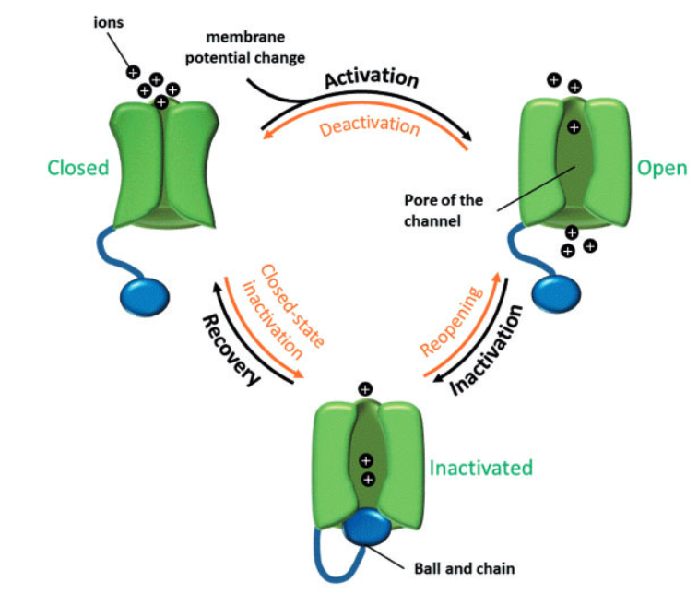
Состояния Na⁺ и K⁺ каналов
Na⁺ канал
K⁺ канал
закрыт
открыт
https://www.researchgate.net/publication/300084862_ICEPO_The_ion_channel_electrophysiology_ontology

Slide 15
Проводимость ионных каналов
I_{Na}(t) = g_{Na} m³h (u - E_{Na})
Потенциал-зависимые ионные каналы Na⁺ и K⁺ меняют проводимости g_{Na}, g_{K} мембраны в зависимости от мембранного потенциала u
I_{K}(t) = g_{K} n⁴ (u - E_{K})
m, h, n – gating variables. Переменные, моделирующие вероятность того, что ионный канал открыт в данный момент времени

Slide 16
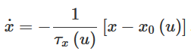
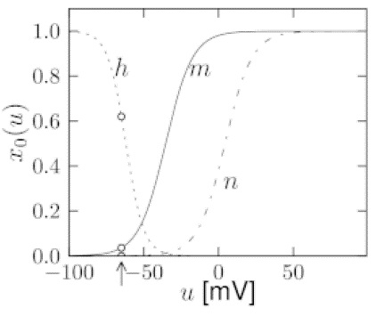
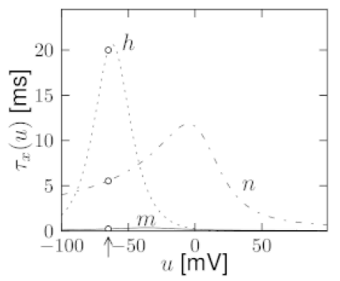
Переменные проводимости
m, h, n все время стремятся к своему равновесному значению x₀(u), x=m,h,n. Постоянная времени τ_{x} тоже зависит от u
Равновесные значения h,m,n
Зависимость τ_{x} от u

Slide 17
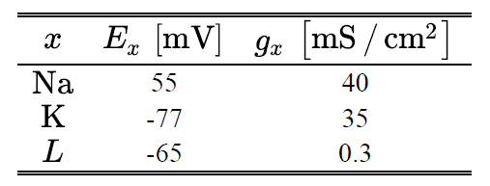
Итого: модель Ходжкина-Хаксли
– g_{Na} m³h(u - E_{Na}) – g_{K} n⁴(u - E_{K}) – g_{L} (u - E_{L}) + I(t)
, x=m, n, h
Параметры для пирамидального нейрона неокортекса:

Slide 18
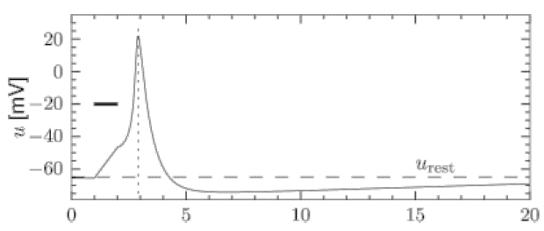
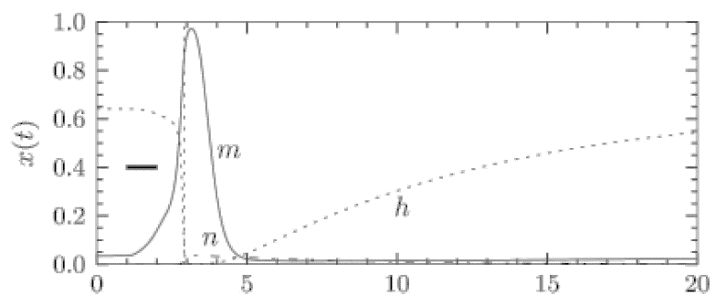
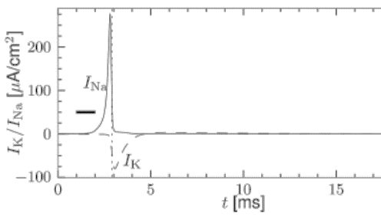
Генерация спайка в модели H&H
Мембранный потенциал
Состояние ионных каналов
Внешний ток
Внешний ток
Токи натрия и калия
Активация Na⁺ каналов, приток Na⁺, I_{Na}>0
Инактивация Na⁺ каналов, активация K⁺ каналов, отток K⁺, I_{K}<0

Slide 19
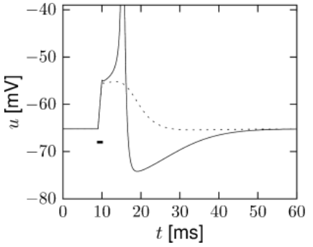
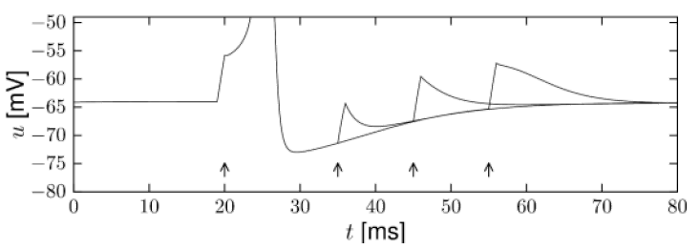
Поведение нейрона в модели H&H
Пороговое поведение
Выше порога
Ниже порога
Рефрактерный период

Slide 20
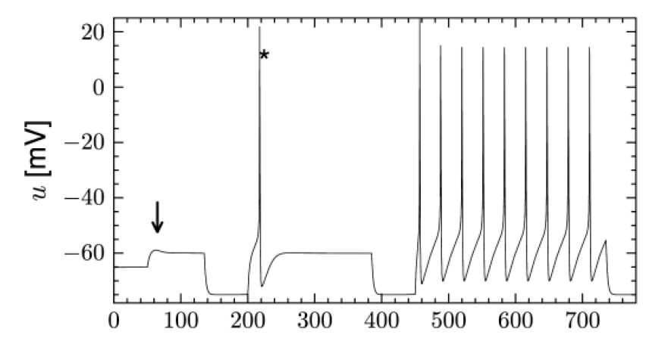
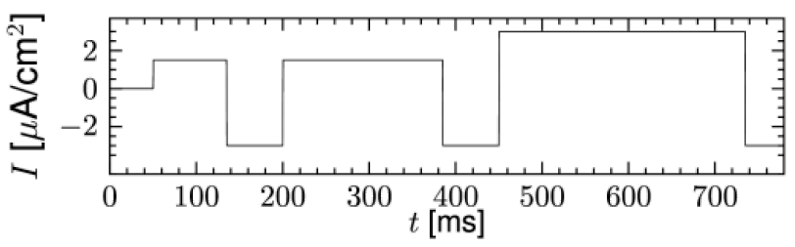
Разные типы активности в модели H&H
Damped oscillation
Post-inhibitory rebound
Repetitive firing

Slide 21
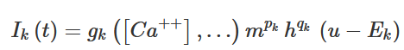
Особенности модели H&H
1. Биофизическая точность
Модель можно использовать как адекватную замену биологическому нейрону в вычислительных экспериментах
2. Общность
Механизмы, исследованные Ходжкиным и Хаксли на аксоне кальмара, работают во всех организмах с нервной системой, включая человека.
3. Ионные каналы – строительные блоки модели
Добавляя и модифицируя ионные каналы и уравнения их динамики, можно получить самое разное поведение нейрона

Slide 22
Взаимодействие нейронов
Синапсы
Дендриты
Аксоны
Электрическая схема аксона
Составные (compartmental) модели

Slide 23
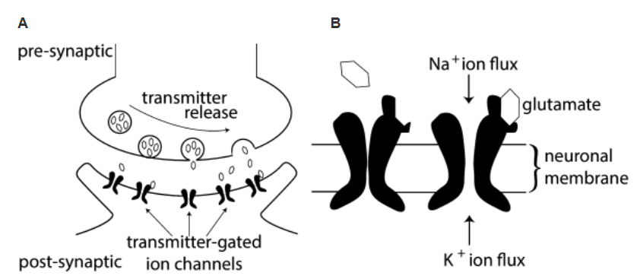
Синапсы
Молекулы нейротрансмиттера, связываясь с рецептором, активируют ионные каналы.
Возникшие токи вызывают изменение мембранного потенциала.
https://neuronaldynamics.epfl.ch/online/Ch3.html

Slide 24
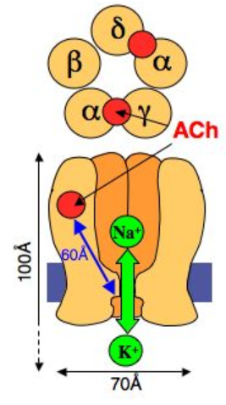
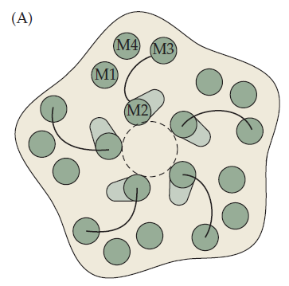
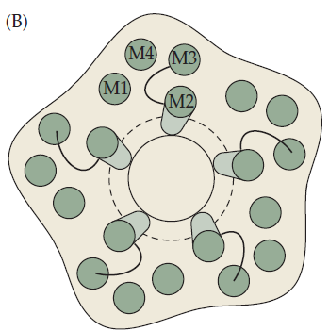
Рецепторы
закрыт
открыт
Никотиновый ацетилхолиновый рецептор

Slide 25
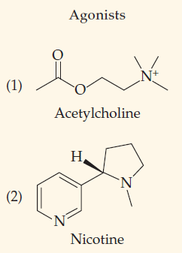
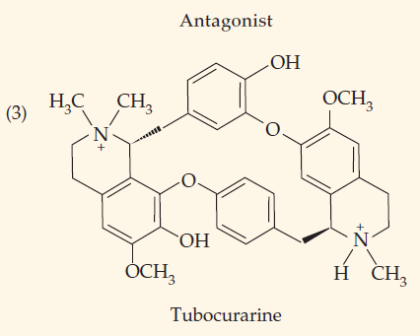
Нейротрансмиттеры
Агонист – вещество, способное связываться с рецептором и открывать канал
Антагонист – вещество, блокирующее ионные каналы.

Slide 26
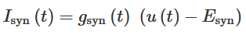
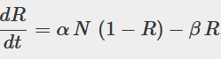
Кинетика синапса
g_{syn} = g_{max}R(t), R(t) – доля открытых ионных каналов
закрыт
α
β
α, β - вероятности связывания (binding) и отсоединения (unbinding) в ед. времени
N – концентрация нейротрансмиттера
открыт
Синаптический ток естественно добавляется в модель Ходжкина-Хаксли
https://neuronaldynamics.epfl.ch/online/Ch3.html

Slide 27
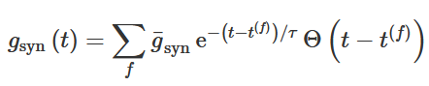
Модель синаптической проводимости
Экспоненциально убывающая проводимость:
g_{syn}(t) – переменная проводимость синапса
- амплитуда (максимальная проводимость)
t^{(f)} – момент прихода спайка
- ступенька. Равна 1, если t≥t^{(f)}, 0 если t<t^{(f)}
https://neuronaldynamics.epfl.ch/online/Ch3.html

Slide 28
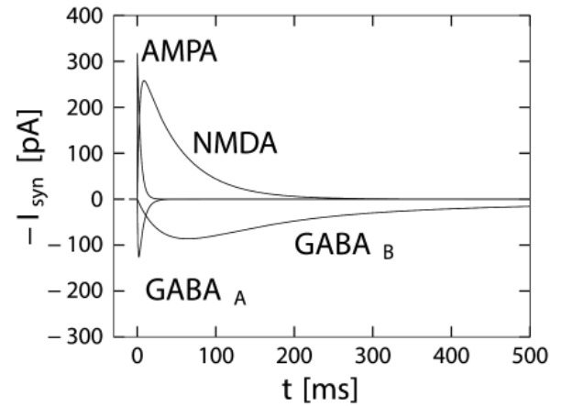
Постсинаптические токи
https://neuronaldynamics.epfl.ch/online/Ch3.html

Slide 29
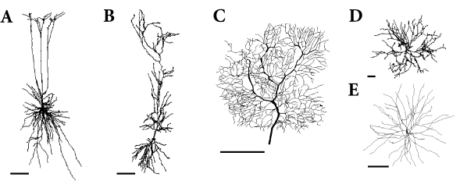
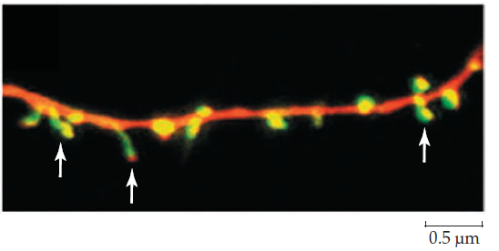
Дендриты

Slide 30
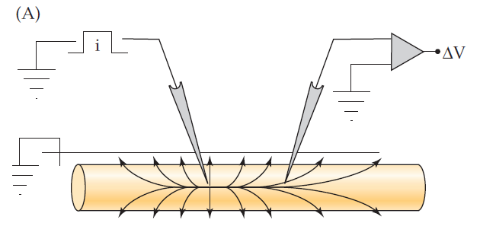
Пассивный дендрит (или аксон)
1. Ток подается в через электрод
2. Ток распространяется по внутриклеточной жидкости, «утекая» через каналы в мембране.
3. Потенциал убывает по мере удаления от источника тока. Такой потенциал называется электротоническим

Slide 31
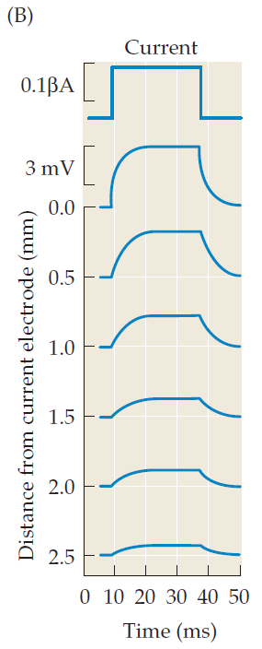
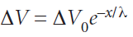
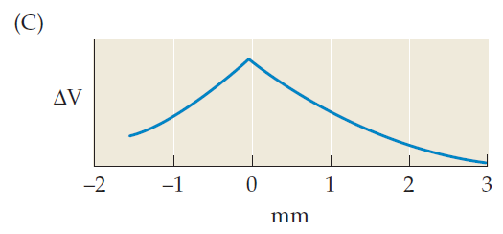
Пассивный дендрит
Амплитуда электротонического потенциала убывает по закону
ΔV₀ – начальное изменение, В
x – расстояние от источника тока
λ – постоянная длины, м

Slide 32
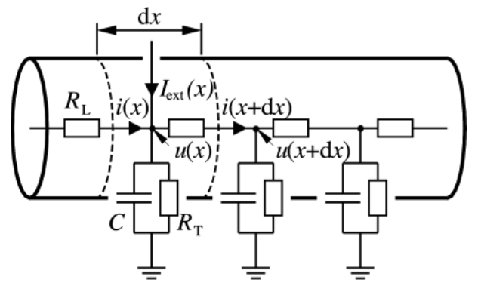
Электрическая схема пассивного дендрита
R_{L} – внутреннее продольное (longitudinal) сопротивление
i(x) – ток в точке x
I_{ext}(x) – внешний ток в точке x
u(x) – мембранный потенциал в точке x
C, R_{T} – емкость и сопротивление мембраны

Slide 33
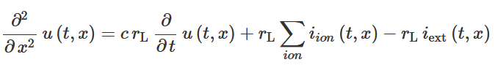
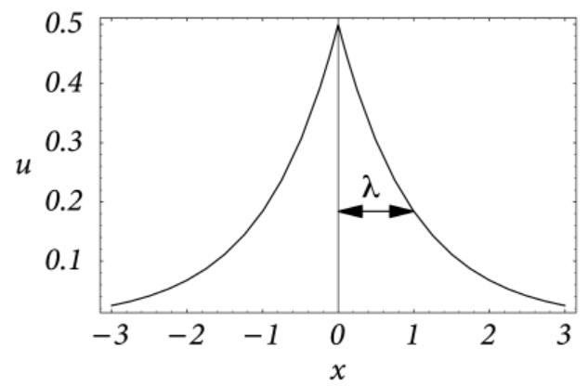
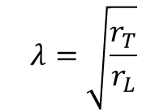
Уравнение кабеля
Уравнение описывает изменение мембранного потенциала в нервном волокне (дендрите или аксоне).
Стационарное решение:
$$λ=\sqrt{\frac{r_{T}}{r_{L}}}$$

Slide 34
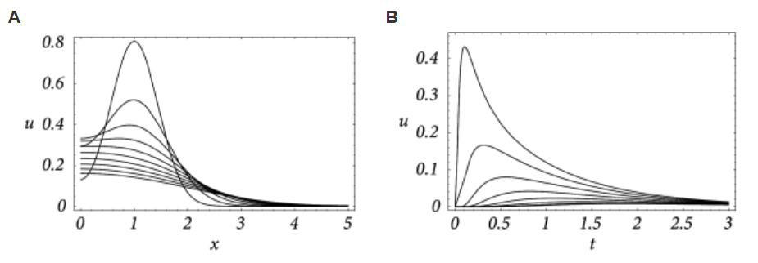
Уравнение кабеля
Изменения МП в пространстве (А) и времени (B) после воздействия импульсным током в x=1
t=0.1
x=1.5
t=0.2
t=0.3
x=2
x=2.5

Slide 35


Аксоны
Немиелинированные – открытая мембрана, как на теле нейрона. Описываются кабельным уравнением. Сигнал быстро затухает.
Миелинированные – покрыты защитной оболочкой из миелина. Сигнал распространяется на большие расстояния.
Распределение Na (зеленый) и К (красный)

Slide 36


Распространение активности в дендритах

Slide 37


Составные модели
Модели, описывающие сложную топологию аксонов и дендритов называются составными (compartmental)
Средства моделирования:
NEURON (https://www.neuron.yale.edu/neuron/)
GENESIS (http://www.genesis-sim.org/)
Банк моделей:
https://senselab.med.yale.edu/MicroCircuitDB/default.cshtml

Slide 38



Один нейрон = персептрон?
Moldwin, T., & Segev, I. (2020). Perceptron learning and classification in a modeled cortical pyramidal cell. Frontiers in computational neuroscience, 14, 33.

Slide 39
Резюме по биофизическим моделям
Модель I&F и ее модификации:
простые нейроны
легко моделировать поведение больших сетей
есть аналитические предсказания для поведения популяции нейронов с разными паттернами связности
понятно, как параметры модели влияют на поведение
Биофизические модели:
биологически адекватны – элементы модели соответствуют измеримым характеристикам нейронов
вычислительно тяжело моделировать большие сетей
из-за большого количества параметров от сложной модели трудно добиться предсказуемого поведения

Slide 40



Вычислительное моделирование мозга
Human Brain Project
https://www.humanbrainproject.eu/en/
Blue Brain Project
Цель – детальная реконструкция и моделирование мозга мыши от отдельных нейронов до всей сети
Henry Markram
https://www.epfl.ch/research/domains/bluebrain/blue-brains-scientific-milestones/

Slide 41
Модель Ижикевича
Izhikevich (2003) Simple Model of Spiking Neurons

Slide 42
Модель Ижикевича
Предложена в 2003 как модель кортексного нейрона.
Позволяет моделировать большое разнообразие активности с вычислительной сложностью, не сильно превышающей I&F
Модель комбинирует квадратичную I&F и динамику «усталости» мембраны.
Adaptive Exponential I&F похожа на модель Ижикевича

Slide 43
Типы активности в кортексе

Slide 44
Типы активности в кортексе
Izhikevich (2004) Which Model to Use for Cortical Spiking Neurons?

Slide 45
Формальная модель
v – мембранный потенциал, v’ = dv/dt
u – характеризует восстановление мембраны, которое связано с инактивацией Na⁺ и активацией K⁺ каналов
I – внешний ток
c – точка «перезагрузки» потенциала. Происходит на «вершине» спайка, в отличие I&F.
a – скорость восстановления мембраны.
b – чувствительность к подпороговым колебаниям потенциала.
В модели нет фиксированного порога, меняется от -55 мВ до -40 мВ

Slide 46
Параметры модели
параметры подобраны по форме спайка кортексного нейрона. Соответствует квадратичной I&F.

Slide 47
Параметры и типы активности
, мВ

Slide 48
Параметры и типы активности
, мВ

Slide 49
Пример. Синхронные колебания в кортексе
Тормозные нейроны
20%
Fast spiking (FS)
Low-threshold spiking (LTS)
Возбуждающие нейроны
80%
Regular spiking (RS)
Intrinsically bursting (IB)
Chattering (CH)

Slide 50
Резюме по модели Ижикевича
Простейшая из возможных для данного поведения.
Каноническая в том смысле, что ее можно получить заменой переменных из модели Ходжкина-Хаксли для динамики выбранных каналов
Можно использовать для исследования больших сетей
Более прозрачная связь параметров с поведением, чем в модели Ходжкина-Хаксли

